Slide 1
ALFA NETWORK R36 Wi-Fi ROUTER
Configureren in vogelvlucht.

Slide 2
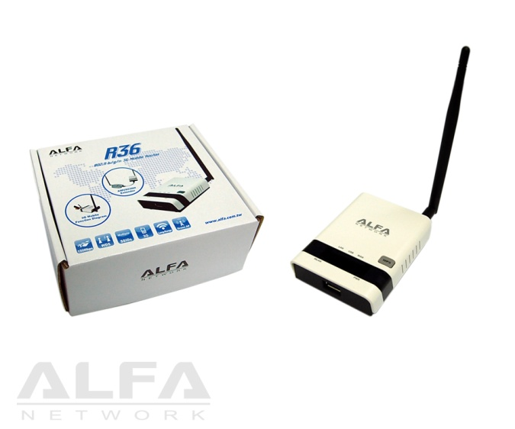
ALFA NETWORK R36 Wi-Fi ROUTER

Slide 3
ALFA NETWORK R36 Wi-Fi ROUTER
Wat wordt er in deze vogelvlucht behandeld?
De eerste configuratie
Profiel beheer
Wijzigen wachtwoord
Wijzigen IP-adres
Wat te doen als een aanbieder de R36 blokeerd
Vragen

Slide 4
ALFA NETWORK R36 Wi-Fi ROUTER
De eerste configuratie

Slide 5
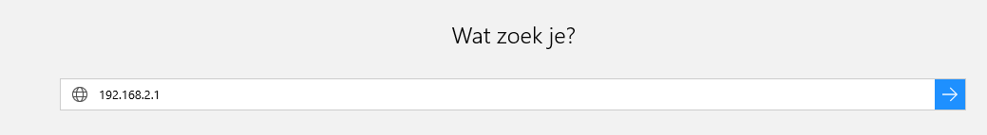
ALFA NETWORK R36 Wi-Fi ROUTER
De eerste configuratie
Zorg ervoor dat bij de eerste keer configureren de router via een UTP-kabel verbonden is met een computer.
Hierna open je een willekeurige internet browser en type het IP adres van de router in.
In dit geval: 192.168.2.1
Let op dat er geen https:// http:// of www. voor komt te staan.
Toets nu op de enter toets.

Slide 6
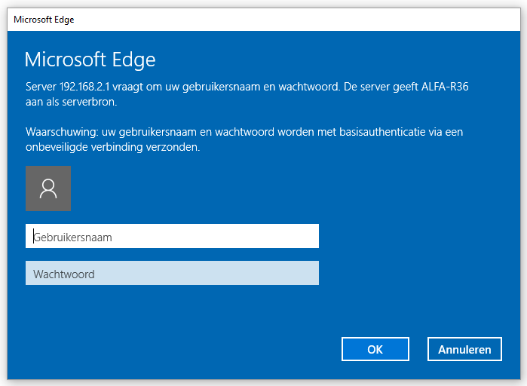
ALFA NETWORK R36 Wi-Fi ROUTER
De eerste configuratie
Het inlogscherm verschijnt.
Vul bij gebruikersnaam
admin in.
Vul bij wachtwoord
admin in.
Klik op OK.

Slide 7
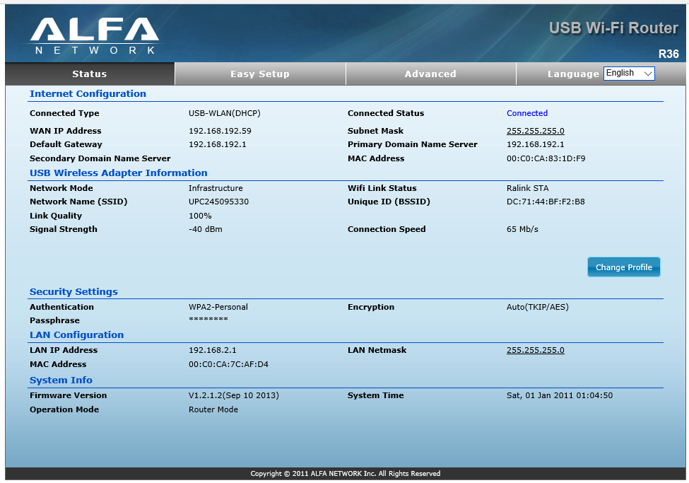
ALFA NETWORK R36 Wi-Fi ROUTER
De eerste configuratie
Na te zijn ingelogd , kom je automatisch in het Status-scherm van de router.
Om de router te configureren kies je voor het tabblad Easy setup boven in het scherm.

Slide 8
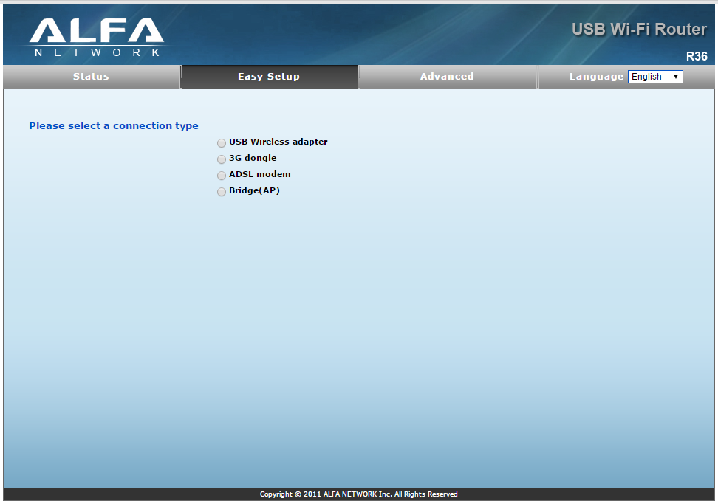
ALFA NETWORK R36 Wi-Fi ROUTER
De eerste configuratie
Je krijgt nu vier mogelijkheden waaruit je kan kiezen.
In deze situatie is er een externe USB Wi-Fi antenne aangesloten en je kiest daarom voor de optie
USB Wireless adaptor.

Slide 9
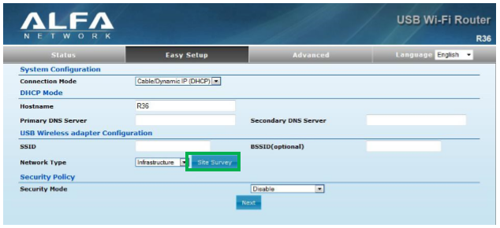
ALFA NETWORK R36 Wi-Fi ROUTER
De eerste configuratie
In het scherm wat nu verschijnt klik je op Site Survey.
De router zal nu met behulp van de externe Wi-Fi antenne de omgevingen gaan scannen naar beschikbare netwerken.

Slide 10
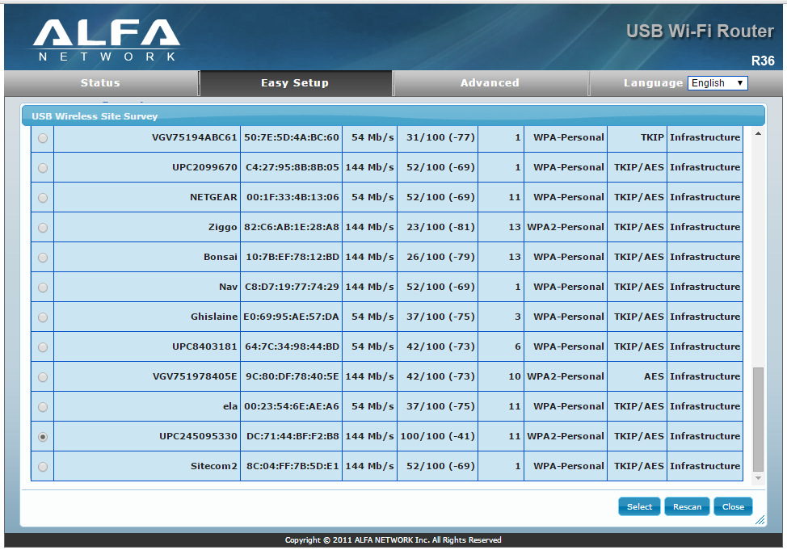
ALFA NETWORK R36 Wi-Fi ROUTER
De eerste configuratie
Nadat de router de omgeving heeft gescand kom je in het volgende scherm.
Selecteer het netwerk wat je wilt gebruiken door op het bolletje te klikken wat voor het netwerk van je keuze staat.
Vervolgens klik je op Select welke onderaan de lijst staat.

Slide 11
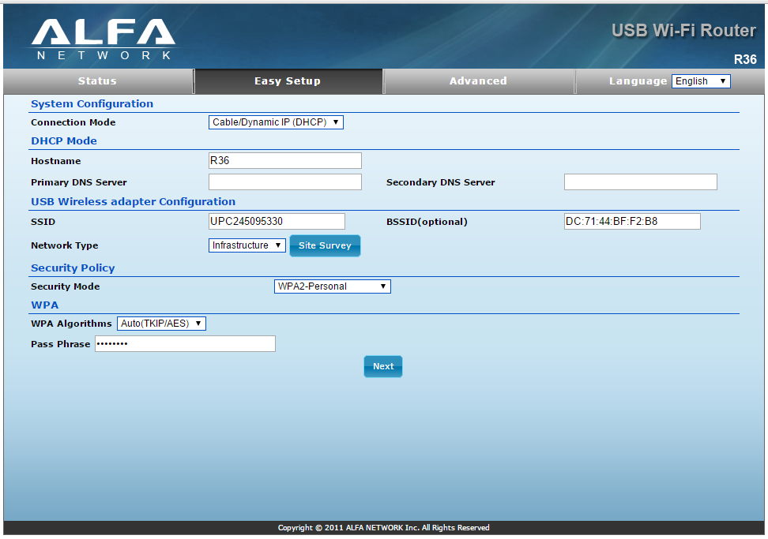
ALFA NETWORK R36 Wi-Fi ROUTER
De eerste configuratie
In het scherm wat nu verschijnt moeten een aantal zaken worden ingesteld.
Het veld Network Type wordt ingesteld op Infrastructure
Het veld Security Mode moet hetzelfde worden ingesteld als de keuze van het netwerk in het vorige scherm. In dit geval op WPA2-Personal
Bij het veld Pass Phrase wordt het wachtwoord ingevuld van het Wi-Fi netwerk waar je gebruik van wilt maken.

Slide 12
ALFA NETWORK R36 Wi-Fi ROUTER
De eerste configuratie
Wanneer er gebruik wordt gemaakt van een gratis en niet beveiligd netwerk stel je het veld Security Mode op Disabled in.
Wordt er gebruik gemaakt van een inlogprocedure op het netwerk van je keuze waarbij een gebruikersnaam en wachtwoord moet worden ingevuld stel je het veld Security Mode ook op Disabled in.
Druk nu op Next om je eigen netwerk te creëren.

Slide 13
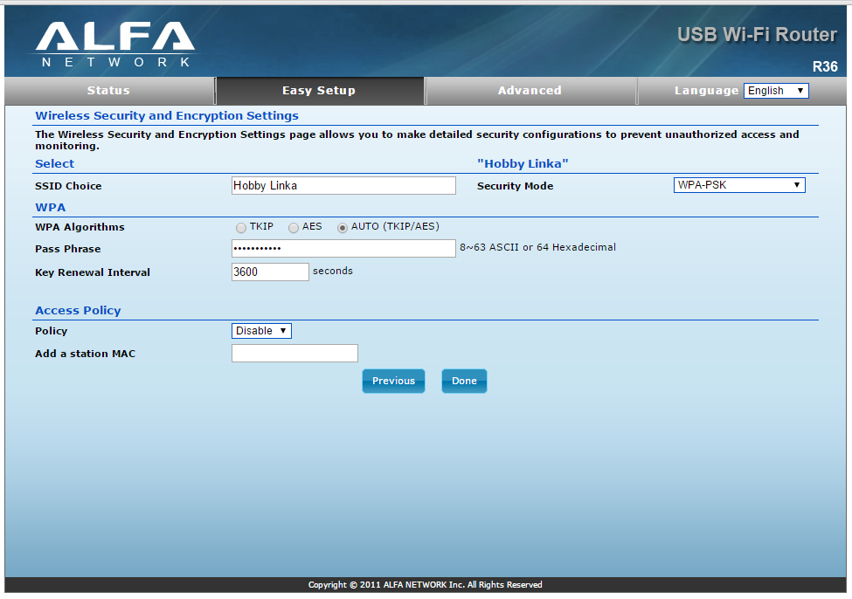
ALFA NETWORK R36 Wi-Fi ROUTER
De eerste configuratie
De laatste stap is het creëren van je eigen netwerk.
Bij het veld SSID Choice vul je de naam in van je eigen netwerk. In dit geval Hobby Linka.
Bij Security Mode kies je voor het type beveiliging. Volgens de leverancier van router kan je het beste voor WPA-PSK kiezen, omdat ook oudere computers dit ondersteunen.
Kiest bij WPA Algorithms voor de optie Auto (TKIP/AES)

Slide 14
ALFA NETWORK R36 Wi-Fi ROUTER
De eerste configuratie
Bij Pass Phrase maak je een wachtwoord aan wat je zelf bedenkt. Maak het niet te makkelijk en bedenk dat het cijfers, letters en hoofdletters gevoelig is.
Als je het wachtwoord heb ingevoerd druk je op done.

Slide 15
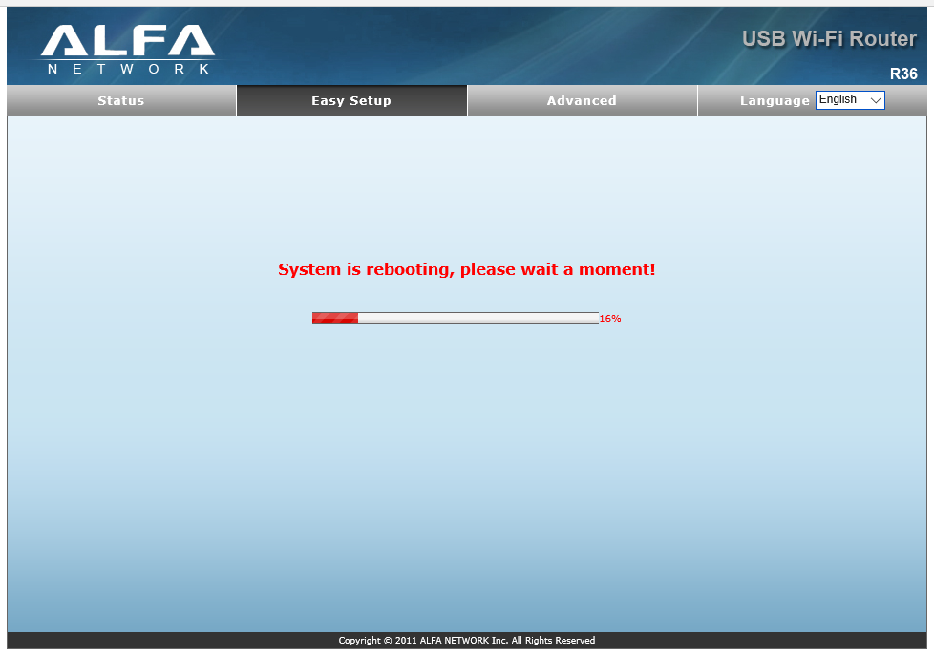
ALFA NETWORK R36 Wi-Fi ROUTER
De eerste configuratie
Nadat je op done hebt geklikt zal de router de gegevens gaan opslaan in het eigen geheugen.
Tijdens dit proces verschijnt het scherm zoals hiernaast is te zien.
Het opslaan van de gegevens kan enige tijd duren.

Slide 16
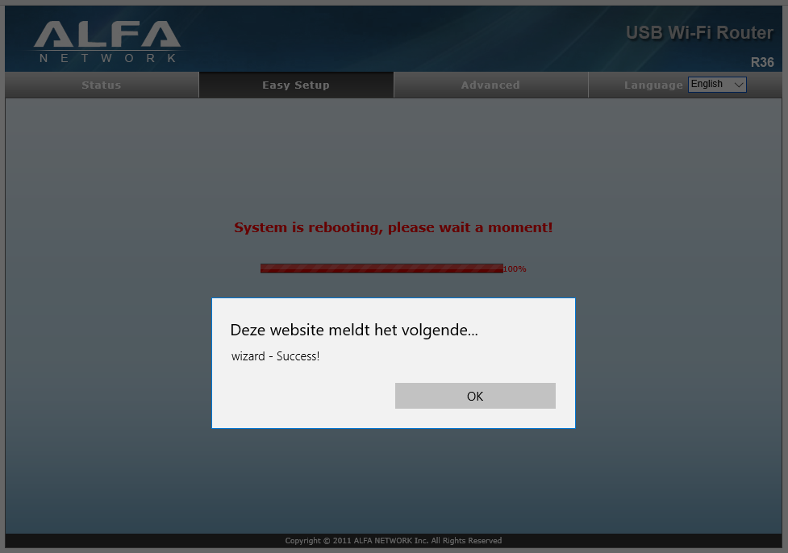
ALFA NETWORK R36 Wi-Fi ROUTER
De eerste configuratie
Als alles succesvol is uitgevoerd krijg je een melding zoals hiernaast.
Klik op OK.

Slide 17
ALFA NETWORK R36 Wi-Fi ROUTER
De eerste configuratie
Nadat op OK is geklikt kom je weer in het status scherm.
Nu zie je rechtsboven de melding Connected
De router is nu gereed om gebruikt te worden.
De browser kan nu worden gesloten.
De UTP-kabel tussen de router en de computer kan nu worden verwijderd.

Slide 18
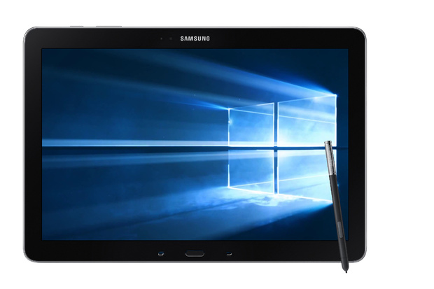
ALFA NETWORK R36 Wi-Fi ROUTER
De eerste configuratie
Om nu gebruik te kunnen maken van je eigen netwerk of Wi-Fi hotspot ga je met je draadloos apparaat naar het overzicht van draadloze netwerken.
Zoek in de lijst naar je zelf zojuist gecreëerde netwerk.
Klik het aan.
Vul je eigen gecreëerde wachtwoord in.
Je bent verbonden.

Slide 19
ALFA NETWORK R36 Wi-Fi ROUTER
De eerste configuratie
Let op!
Wees er van overtuigd dat je inlogt via je eigen netwerk.
Log je per ongeluk in via het (beveiligde) netwerk van bijvoorbeeld de camping en vul je dan de gevraagde gebruikersnaam en wachtwoord hier in, is de kans groot dat je dan niet meer via je router op het netwerk van de camping kan inloggen.
Die registreren je IP adres waardoor een tweede apparaat met een ander IP adres niet meer kan inloggen.
Succes.

Slide 20
ALFA NETWORK R36 Wi-Fi ROUTER
Profielbeheer

Slide 21
ALFA NETWORK R36 Wi-Fi ROUTER
Profiel beheer.
De Alfa Network R36 Wi-Fi router slaat automatisch de gegevens van een Wi-FI netwerk op als er een keer succesvol verbinding is gemaakt.
Hierdoor is het niet nodig de stappen welke in de eerste configuratie zijn doorlopen telkens opnieuw te doorlopen.
Maak verbinding met de router.
Wanneer er verbinding is gemaakt met de router kom je naar het Status scherm.
Klik op de knop Change Profile en je komt in een nieuw scherm.

Slide 22
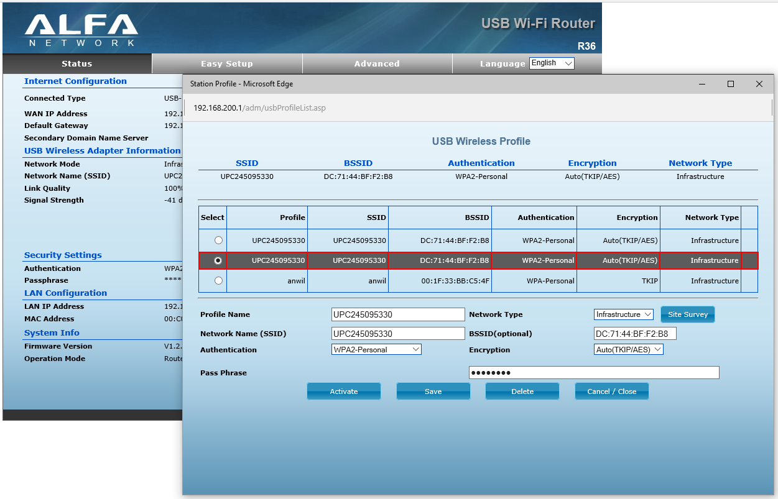
ALFA NETWORK R36 Wi-Fi ROUTER
Profiel beheer.
Er komt een overzicht van netwerken waar eerder al eens verbinding mee is geweest.
Deze netwerken zijn opgeslagen in de router.
Selecteer een netwerk waar opnieuw verbinding mee moet worden gemaakt.
Klik op Activate.

Slide 23
ALFA NETWORK R36 Wi-Fi ROUTER
Profiel beheer.
De router toont opnieuw het setup scherm.
Zonder het hele configuratie verhaal te moeten doorlopen is de router weer gereed.

Slide 24
ALFA NETWORK R36 Wi-Fi ROUTER
Wijzigen wachtwoord.

Slide 25
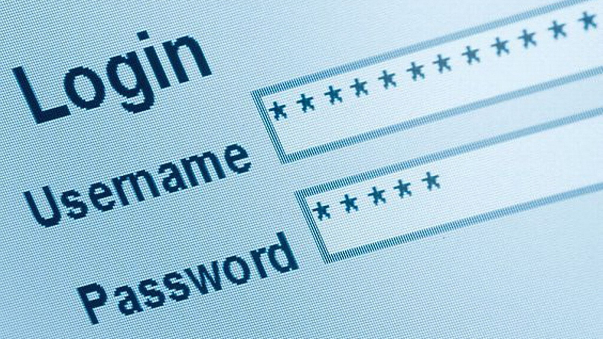
ALFA NETWORK R36 Wi-Fi ROUTER
Wijzigen wachtwoord.
Het wijzigen van het wachtwoord is niet noodzakelijk voor de juiste werking van de router.
Iedereen die een Alfa Network R36 Wi-Fi Router heeft weet echter dat het makkelijk is om bij de configuratie van de router is te komen.
Inlognaam en wachtwoord is namelijk standaard admin.
Dit is echter makkelijk te wijzigen waardoor “vreemde” geen toegang hebben tot de configuratie.

Slide 26
ALFA NETWORK R36 Wi-Fi ROUTER
Wijzigen wachtwoord.
Maak verbinding met de router.
Wanneer er verbinding is gemaakt met de router kom je in het Status scherm.
Om het wachtwoord te wijzigen kies je voor het tabblad Advanced boven in het scherm.
Uit het menu wat verschijnt kies je voor Management

Slide 27
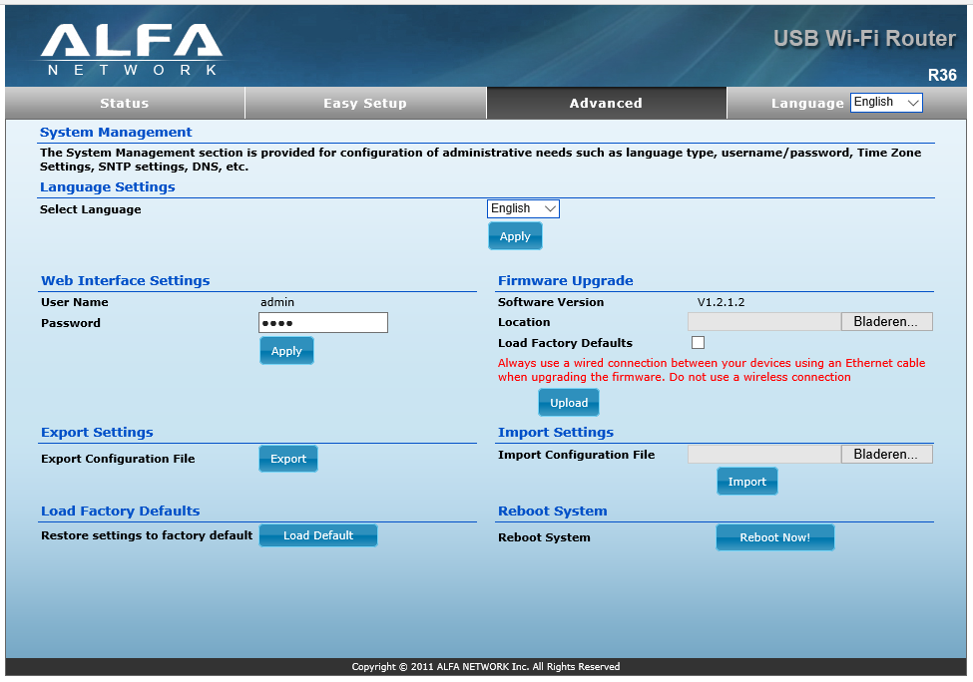
ALFA NETWORK R36 Wi-Fi ROUTER
Wijzigen wachtwoord.
Bij Password type je een nieuw wachtwoord.
Hierna druk je op Apply
De router zal opnieuw rebooten.

Slide 28
ALFA NETWORK R36 Wi-Fi ROUTER
Wijzigen wachtwoord.
De router zal na het rebooten met het inlogscherm terug komen.
Vul bij gebruikersnaam
admin in.
Vul bij wachtwoord het nieuwe wachtwoord in.
Klik op OK.
De router komt weer met het Status scherm.
Vergeet je wachtwoord niet, anders kan je niet meer in de router komen anders dan een algemene reset te geven.

Slide 29
ALFA NETWORK R36 Wi-Fi ROUTER
Wijzigen IP-adres

Slide 30
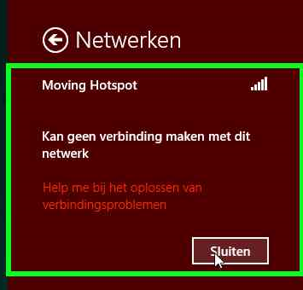
ALFA NETWORK R36 Wi-Fi ROUTER
Wijzigen IP-adres
Mocht het zo zijn dat er geen verbinding gemaakt kan worden, kan dit verschillende oorzaken hebben.
Wanneer in het status scherm de connected status op Connected staat, maar er kan geen gebruik gemaakt worden van het internet, wijst dit mogelijk op een probleem met het IP-adres wat wordt uitgegeven door de router.
Het is mogelijk dat de router waarmee verbinding gemaakt wordt en de Alfa Network R36 router beide het IP-adres 192.168.2.xxx hebben.

Slide 31
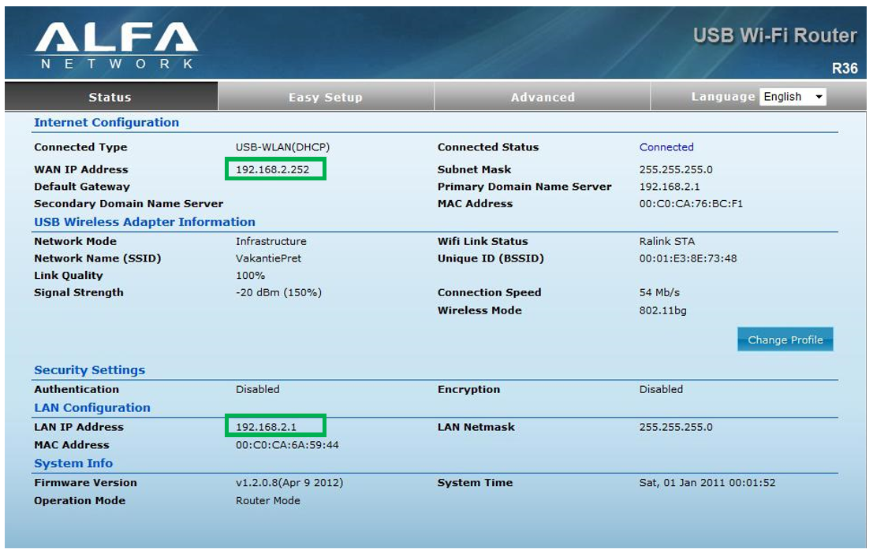
ALFA NETWORK R36 Wi-Fi ROUTER
Wijzigen IP-adres
Aangezien het IP-adres van de router waarmee verbinding gemaakt wordt niet aangepast kan worden, zal het IP-adres van de Alfa Network R36 router aangepast moeten worden.
Wanneer beide IP-adressen gelijk zijn is dit te zien in het status scherm bij
WAN IP Adress en
LAN IP Adress.
Het gaat hierbij om de eerste 3 cijfers van het IP-adres 192.168.2.xxx

Slide 32
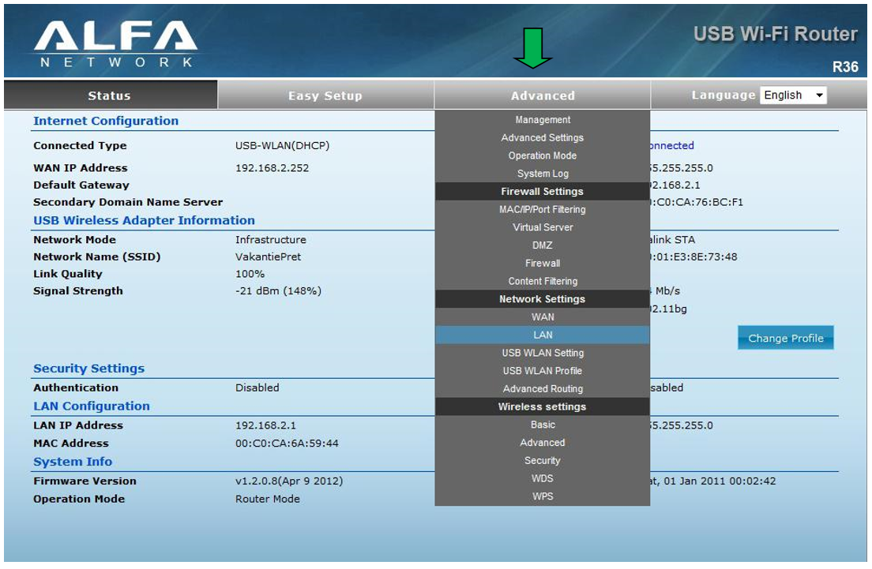
ALFA NETWORK R36 Wi-Fi ROUTER
Wijzigen IP-adres
Het aanpassen van het Ip-adres van de Alfa Network R36 router dient te worden gedaan onder Advanced en LAN zoals te zien is op de afbeelding.

Slide 33
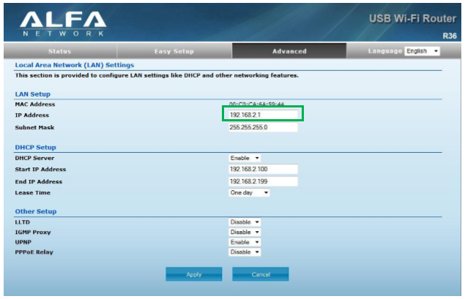
ALFA NETWORK R36 Wi-Fi ROUTER
Wijzigen IP-adres
In de LAN-settings dient vervolgens het IP-adress onder LAN Setup te worden aangepast.

Slide 34
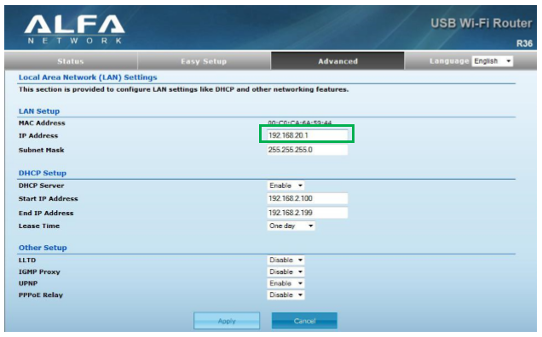
ALFA NETWORK R36 Wi-Fi ROUTER
Wijzigen IP-adres
Deze aanpassing dient te worden gemaakt is één van de eerste drie cijfercombinaties.
In het voorbeeld is 192.168.2.1 omgezet naar 192.168.20.1
Na de verandering in het IP-adres klik je op Apply.

Slide 35
ALFA NETWORK R36 Wi-Fi ROUTER
Wijzigen IP-adres
Na op Apply te hebben geklikt zal de router gaan rebooten.
Dit kan ongeveer 1 tot 1,5 minuut in beslag nemen.

Slide 36
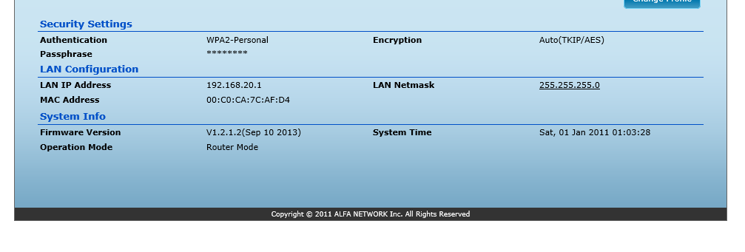
ALFA NETWORK R36 Wi-Fi ROUTER
Wijzigen IP-adres
Na rebooting zal de router automatisch teruggaan naar het Status scherm.
Hierin is het nieuwe LAN IP Adress te zien.
De status is nu wederom Connected en toegang tot internet is nu wel mogelijk.

Slide 37
ALFA NETWORK R36 Wi-Fi ROUTER
Wijzigen IP-adres
LET OP !
Wanneer u wilt inloggen in uw router via de webbrowser is het belangrijk dat het nieuwe IP-adres hiervoor wordt gebruikt.
Het is aan te raden dit nieuwe IP-adres ergens op te schrijven of om een sticker met het nieuwe IP-adres op de router te plakken zodat het niet vergeten wordt.

Slide 38
ALFA NETWORK R36 Wi-Fi ROUTER
Blokkeren R36

Slide 39
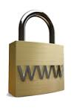
ALFA NETWORK R36 Wi-Fi ROUTER
Blokkeren R36
Veel campings blokkeren de R36 tegenwoordig. De oorzaak hiervan is het toewijzen van de dns via dhcp
Dit kan vaak worden verholpen door de dns handmatig in de R36 in te voeren.
Alleen moet je dan wel weten wat de dns is die door de camping wordt toegewezen.
Hiervoor kan een app op telefoon of tablet worden geïnstalleerd.

Slide 40
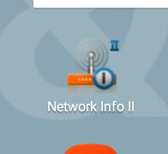
ALFA NETWORK R36 Wi-Fi ROUTER
Blokkeren R36
Een voorbeeld van zo’n app is bijvoorbeeld network info II.
Na downloaden en installeren van de app zal de volgende snelkoppeling aan je telefoon of tablet worden toegevoegd.
Door de snelkoppeling aan te tikken zal de app opstarten.

Slide 41
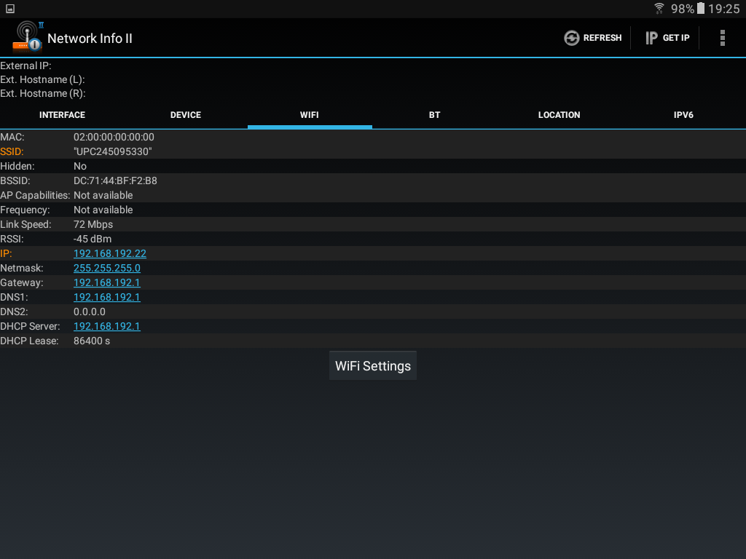
ALFA NETWORK R36 Wi-Fi ROUTER
Blokkeren R36
Nadat de app is opgestart en je tikt op WIFI krijg je het beeld zoals hiernaast.
dns1 staat in dit voorbeeld op 192.168.192.1
dns2 staat in dit voorbeeld op 0.0.0.0
Met deze gegevens kunnen we de R36 aanpassen.

Slide 42
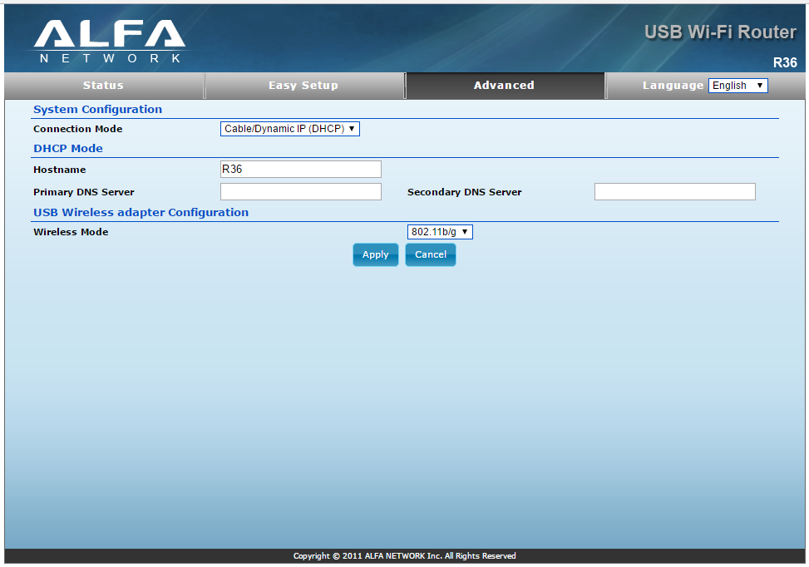
ALFA NETWORK R36 Wi-Fi ROUTER
Blokkeren R36
Via Advanced en de keuze usb wlan settings komen we in het volgende veld.
Bij Primary DNS Server en Secondary DNS Server staat nu nog niets ingevuld.

Slide 43
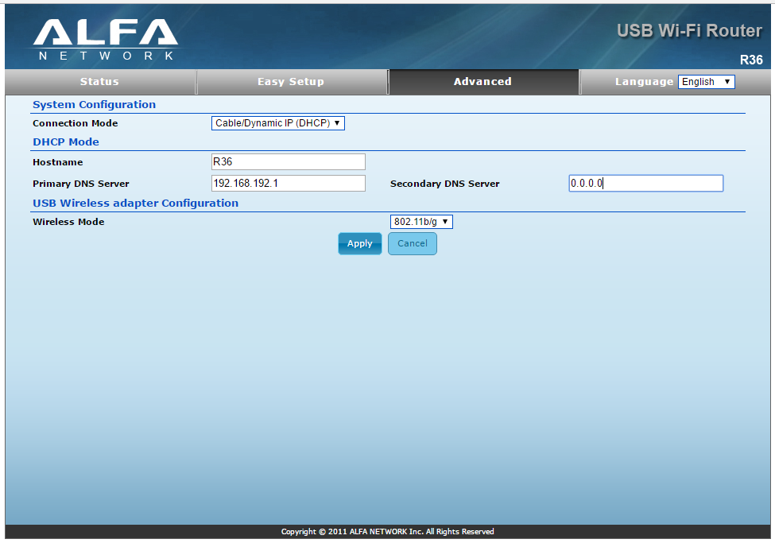
ALFA NETWORK R36 Wi-Fi ROUTER
Blokkeren R36
Nadat bij Primary DNS Server 192.168.192.1 is ingevuld en bij Secondary DNS Server 0.0.0.0 is ingevoerd klik je op Apply.
De gegevens worden opgeslagen in de R36.
LET OP
De DNS waardes zijn als voorbeeld.
Bij gebruik van de R36 op een ander locatie dienen de waardes te worden verwijderd.

Slide 44
ALFA NETWORK R36 Wi-Fi ROUTER

Slide 45
ALFA NETWORK R36 Wi-Fi ROUTER
Vragen?

